Slide 1
質問するスキル
Kỹ năng đặt câu hỏi
Version 1.0
MyNTT

Slide 2

Mục lục
Tại sao cần đặt câu hỏi?
Lợi ích của việc nâng cao kỹ năng đặt câu hỏi
Một số loại câu hỏi thông dụng & Cách thức hỏi
3.1. Câu hỏi xác nhận
3.2. Câu hỏi tìm hiểu
3.3. Câu hỏi trao đổi
Quy tắc chung khi đặt câu hỏi
Tình huống
Q&A

Slide 3

Tại sao cần đặt câu hỏi?
Để thu thập thông tin
Để xác nhận
Để làm rõ vấn đề
Khởi xướng và duy trì cuộc trò chuyện
Khám phá suy nghĩ, ý kiến, tâm tư của đối phương
Kỹ năng đặt câu hỏi là 1 chìa khóa quan trọng để giao tiếp thành công

Slide 4
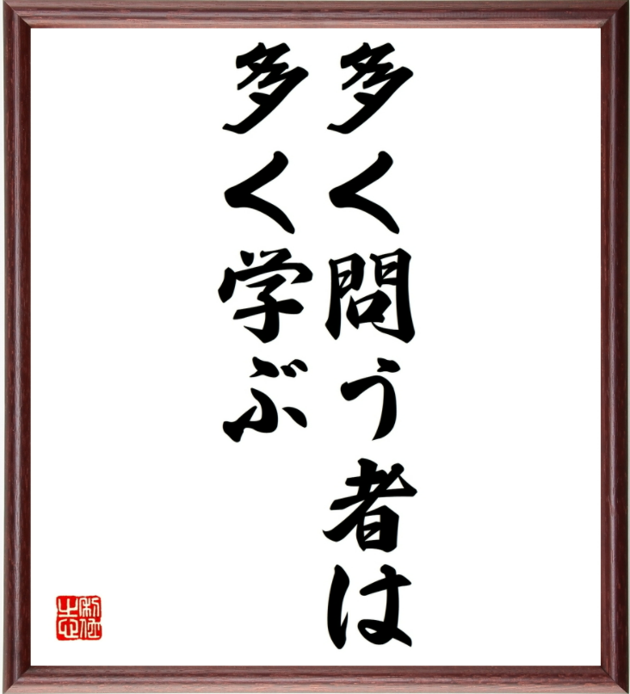
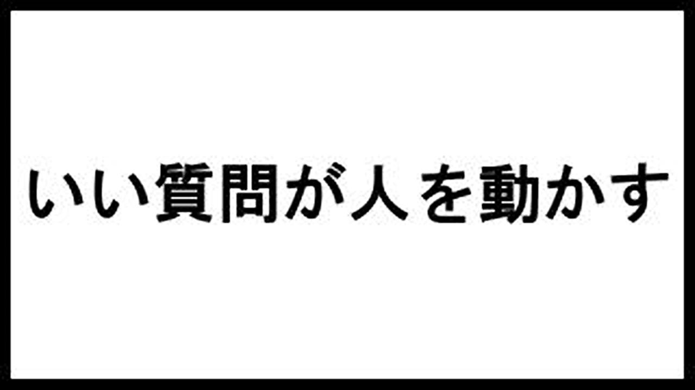
Lợi ích của việc nâng cao kỹ năng đặt câu hỏi
Giải quyết vấn đề nhanh chóng
Tránh được các sai sót không mong muốn do việc thu thập thông tin không chính xác
Đem lại cảm giác tin tưởng cho đối phương
Củng cố & tích lũy thêm kiến thức cho bản thân
Góp phần xây dựng mối quan hệ thân thiết giữa đôi bên

Slide 5
Một số loại câu hỏi thông dụng (1)
Câu hỏi xác nhận (tiếp thu thông tin)
Khi nào cần hỏi?
Khi chưa nắm rõ 100% những gì đối phương truyền đạt
Point:
Cần tự tìm hiểu trước khi đặt câu hỏi
Trình bày ý hiểu của bản thân để xác nhận:
△△という理解で正しいでしょうか。
△△という認識でよろしいでしょうか。
Tổng hợp các thông tin cần hỏi vào một lần hỏi
Tránh xác nhận lắt nhắt nhiều lần làm mất thời gian và gây phiền cho đối phương

Slide 6
Một số loại câu hỏi thông dụng (2)
2. Câu hỏi tìm hiểu (thu thập thông tin)
Khi nào cần hỏi?
Khi cần thông tin để tiến hành 1 công việc nào đó
Khi xảy ra vấn đề và cần tham vấn
Point :
Tìm hiểu, điều tra tổng thể trước khi hỏi (để tránh hỏi lại về những thông tin đã được cung cấp rồi)
Trình bày những gì đã tìm hiểu trước khi đi đến câu hỏi
Nội dung câu hỏi cần rõ ràng, cụ thể và dễ hình dung.
「どこの」+「なにが」+「どのように分からないのか」
Ví dụ :
(X) なんか…うまくいきません。
(O) ここの○○が△△になるはずなのですが、現在、××と表示されてしまいます。 どうしたら、うまく△△と表示されるでしょうか。

Slide 7
Một số loại câu hỏi thông dụng (3)
3. Câu hỏi trao đổi (điều chỉnh thông tin)
Khi nào cần hỏi?
Khi gặp khó khăn và cần thảo luận để xử lý vấn đề
Khi có đề xuất, cải cách để tăng chất lượng công việc, sản phẩm
Point :
Hiểu rõ bối cảnh, mục đích của yêu cầu trước khi đưa ra đề xuất
Nêu lý do & mục đích khách quan
Không đưa ra đề xuất mang tính chung chung, mà cần có minh chứng cụ thể
Ví dụ :
(X) …方が良いと思いますが、どうでしょうか。
(O) …方が性能の向上ができます。具体的に○○の処理がxx秒速くなります。
△△さんはどうお考えどうでしょうか。
Chọn thời điểm thích hợp để trao đổi

Slide 8

Quy tắc chung khi đặt câu hỏi
Câu hỏi cần mạch lạc, rõ ràng về bối cảnh và nội dung nghi vấn
=> Hỏi theo quy tắc 5W1H
Cụ thể hóa câu hỏi nếu có thể (mô tả bằng ảnh, video, sơ đồ,...)
Tránh những câu hỏi mang tính “negative”
Ví dụ: (X)～がわかりません。 (O)～こういう理解で正しいですか。
Đặt deadline cho câu trả lời (hoặc thời gian mong
muốn có câu trả lời) khi cần thiết
Lưu lại nội dung hỏi - đáp
Tư thế: hướng về người trả lời, tập trung
Tôn trọng câu trả lời đã nhận được

Slide 9
Tình huống
Trong các tình huống sau anh/chị sẽ hỏi như thế nào?
Khách hàng thông báo về nội dung bug như sau:
“Trên mobile app, khi ấn chuyển tab liên tục thì màn hình bị đơ”
Nhưng bên VN không tái hiện được bug.
Khách hàng thiết kế spec như sau:
1-A, 1-B, 2-C, 2-D, 2-E, 3-F,...
Nhưng dev muốn hỏi khách xem làm như sau cho dễ code có được không:
1-A,B; 2-C,D,E; 3-F;...
Khách hàng nhắn cho anh/chị là: “Bạn hãy làm tài liệu User manual giúp tôi nhé”. Nhưng anh/chị chưa làm tài liệu đó bao giờ.

Slide 10
Cách xử lý tình huống (tham khảo)
Thông báo với khách là bên VN đã test trên thiết bị xxx, môi trường xxx, version xxx,...và không tái hiện được => xin thêm các thông tin cần thiết như: step tái hiện cụ thể, thiết bị, môi trường, version app, tỉ lệ tái hiện (nếu có),...
“Dễ code” không phải là 1 lý do hợp lý. Cần làm việc với developer để đưa ra các lý do mà bên khách hàng sẽ cân nhắc như:
Xử lý nhanh hơn, tăng performance
Giảm mức độ thao tác cho người dùng
Dễ update, tránh bị nhầm lẫn dữ liệu
…v…v
=> đưa ra kèm số liệu, ví dụ cụ thể để tăng tính thuyết phục.
Tìm hiểu user manual là gì trước. Hỏi khách hàng xem có format quy định không. Nếu không thì xác nhận những mục cần thiết và tự làm template đưa khách hàng duyệt trước. Hỏi về deadline.

Slide 11


Slide 12
Thank you

